Slide 1
进入micro:bit的世界
陈杰

Slide 2
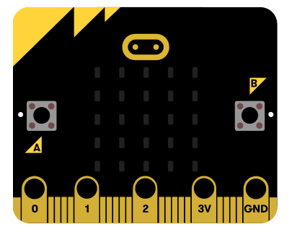
首先，我们先来熟悉一下micro:bit
在micro:bit 中，我们能看到：
左右两边分别有A按键和B按键
中间是一个5*5LED点阵
下面一排金色的是金手指引脚

Slide 3
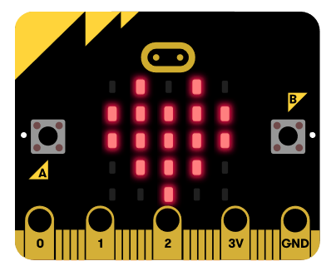
让micro:bit显示图像
那今天我们先使用micro:bit的5*5LED点阵显示图形

Slide 4
但是具体要怎么样做呢？

Slide 5
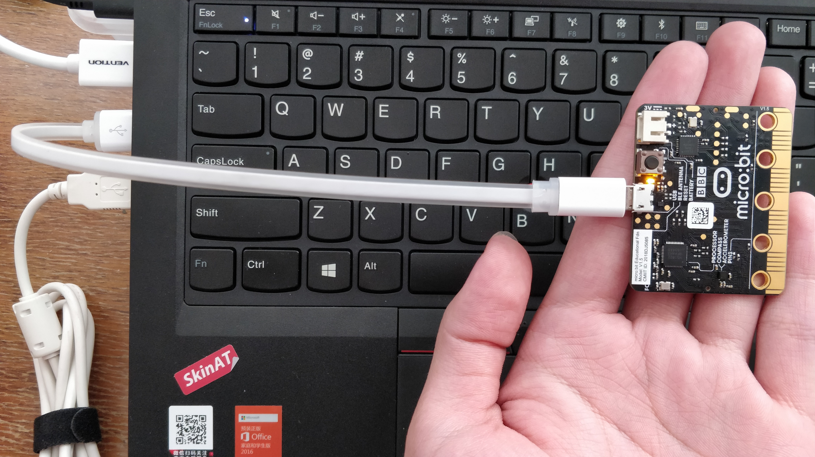
我们先使用USB数据线把micro:bit连接到电脑上
连接到电脑上之后micro:bit的指示灯会亮起来。

Slide 6
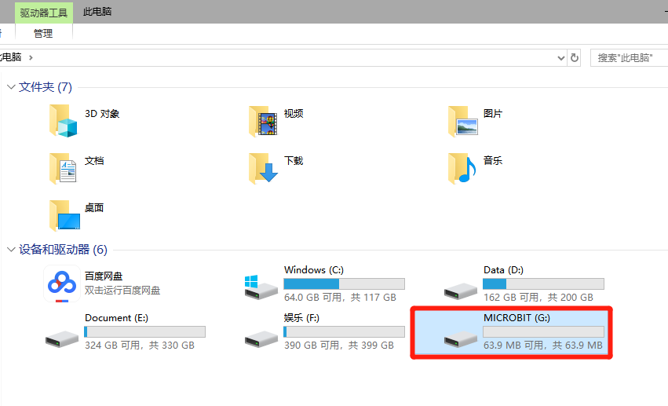
micro:bit连接上电脑之后
电脑会显示MICROBIT的盘，这样micro:bit就连接好了

Slide 7
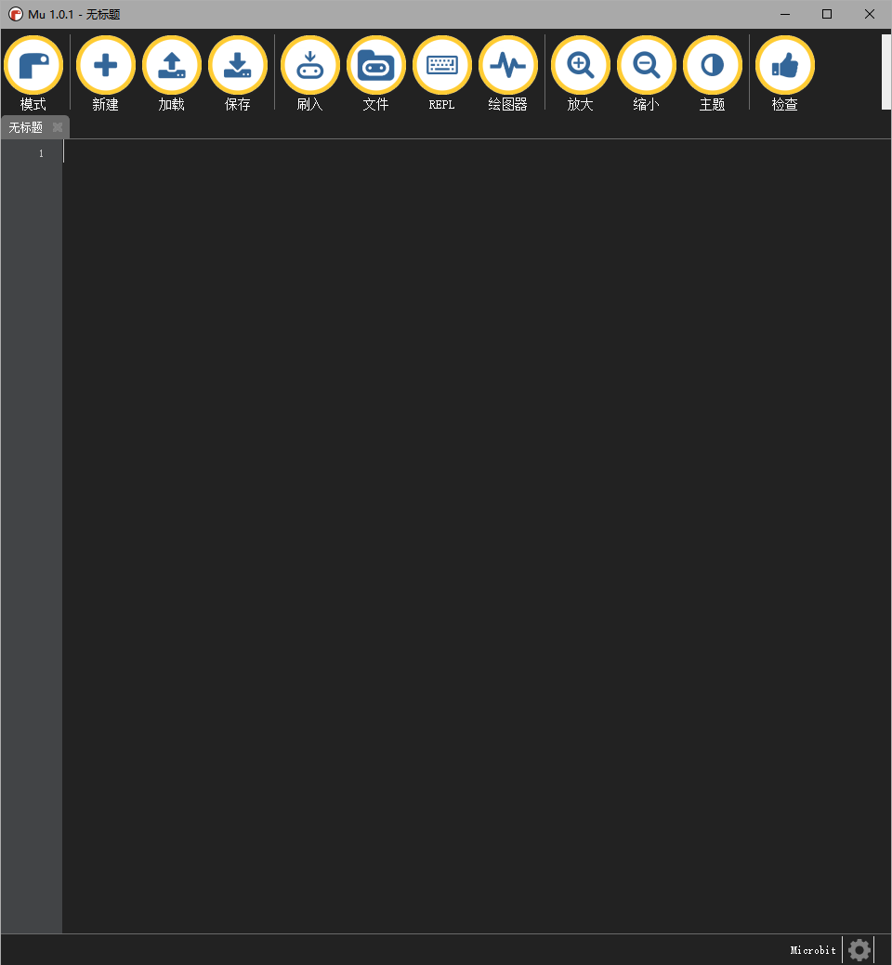

打开 Mu
那接下来我们要开始软件部分了

Slide 8
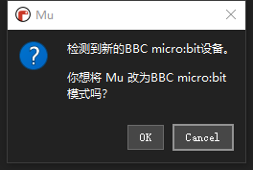
更换模式
打开Mu之后
软件可能会弹出提示
在这里我们将Mu改为BBC micro:bit模式
点击OK

Slide 9
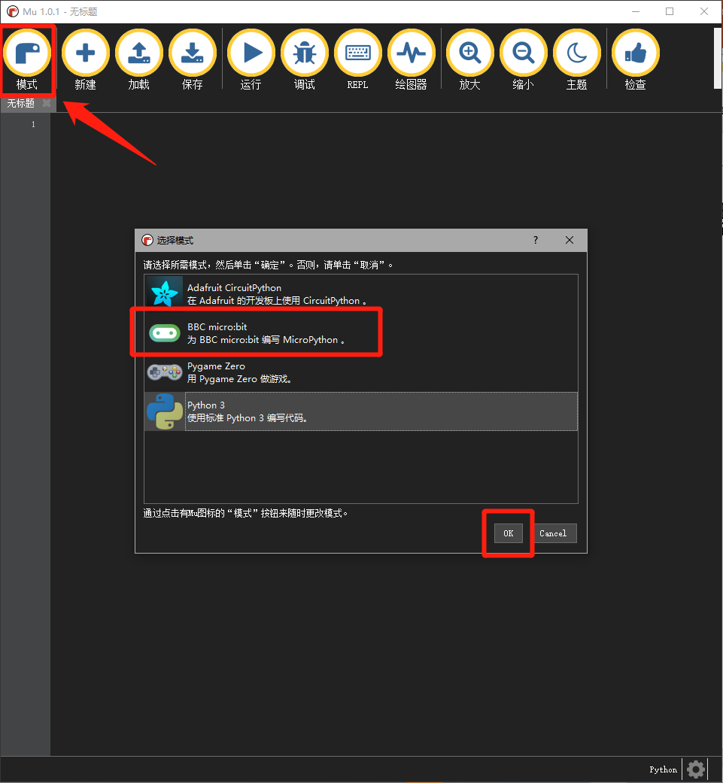
如果软件没有提示的话
我们可以点击软件左上角的“模式”
选择BBC micro:bit
点击OK

Slide 10
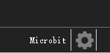
确认Mu的模式
在Mu成功切换到BBC micro:bit之后
Mu的右下角会显示Microbit
只有切换模式成功之后才能给micro:bit上传程序哦

Slide 11
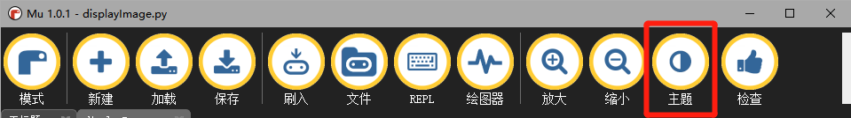
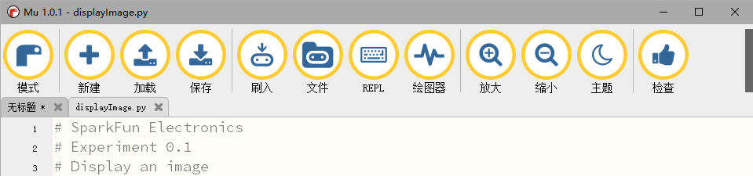
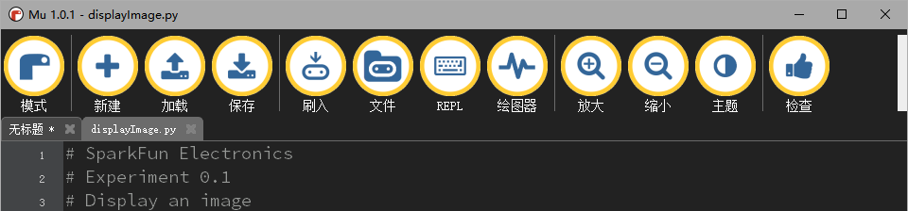
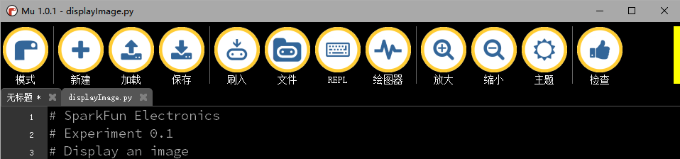
切换主题
一共有白灰黑三个主题
选择一个你喜欢的主题

Slide 12
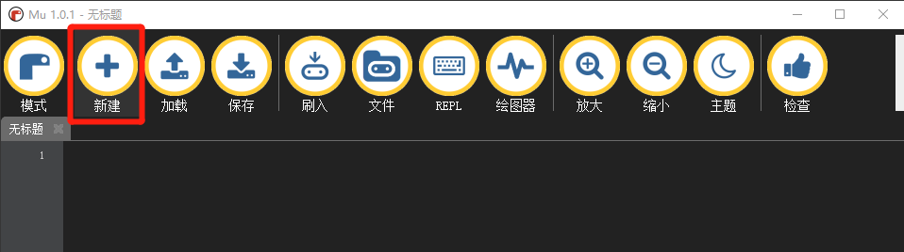
新建文件
点击Mu的新建按钮
Mu会自动新建一个“无标题”的文件

Slide 13
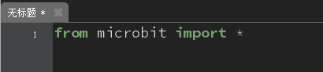
那现在我们可以开始编写代码了~
在编写micro:bit的microPython代码中
有一件事是我们一定一定要记住的
不要忘记在代码开头写上这样一句
from microbit import *
意思是告诉MicroPython我们将要用到microbit库中的函数，from microbit import * 就是从microbit库中导入所有东西，在使用microbit的每个程序都要导入这个库。

Slide 14
写上我们程序上的内容
接下来我们就可以使用micro:bit库的内置图像了
首先我们要显示的心形图像
在micro:bit库的名字是Image.HEART

Slide 15
现在有图像的名字了， 那我们需要使用什么方法显示这个图像呢？

Slide 16
显示图像的方法
在micro:bit库中，有提供一个显示图像的方法
display.show()
display也是一个类似于micro:bit的库，
只是已经包含在micro:bit库里面了
它的意思就是使用display这个库里面的show()函数

Slide 17
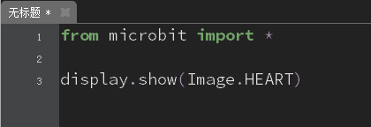
所以，我们接下来要写上的就是 display.show(Image.HEART)

Slide 18
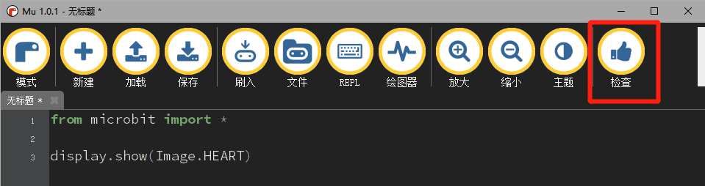
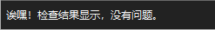
检查程序
我们写好程序之后还要检查一下程序有没有语法上的问题
我们可以交给Mu来检查一下
点击检查按钮
如果没有语法错误的话Mu左下角会显示：

Slide 19
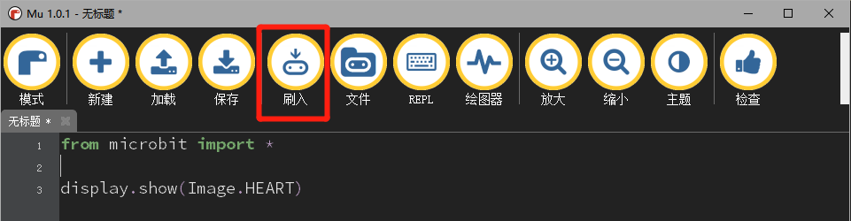
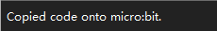
刷入程序
检查没有问题之后，我们将程序刷入到micro:bit
点击“刷入”按钮
刷入完成之后Mu左下角会显示：

Slide 20
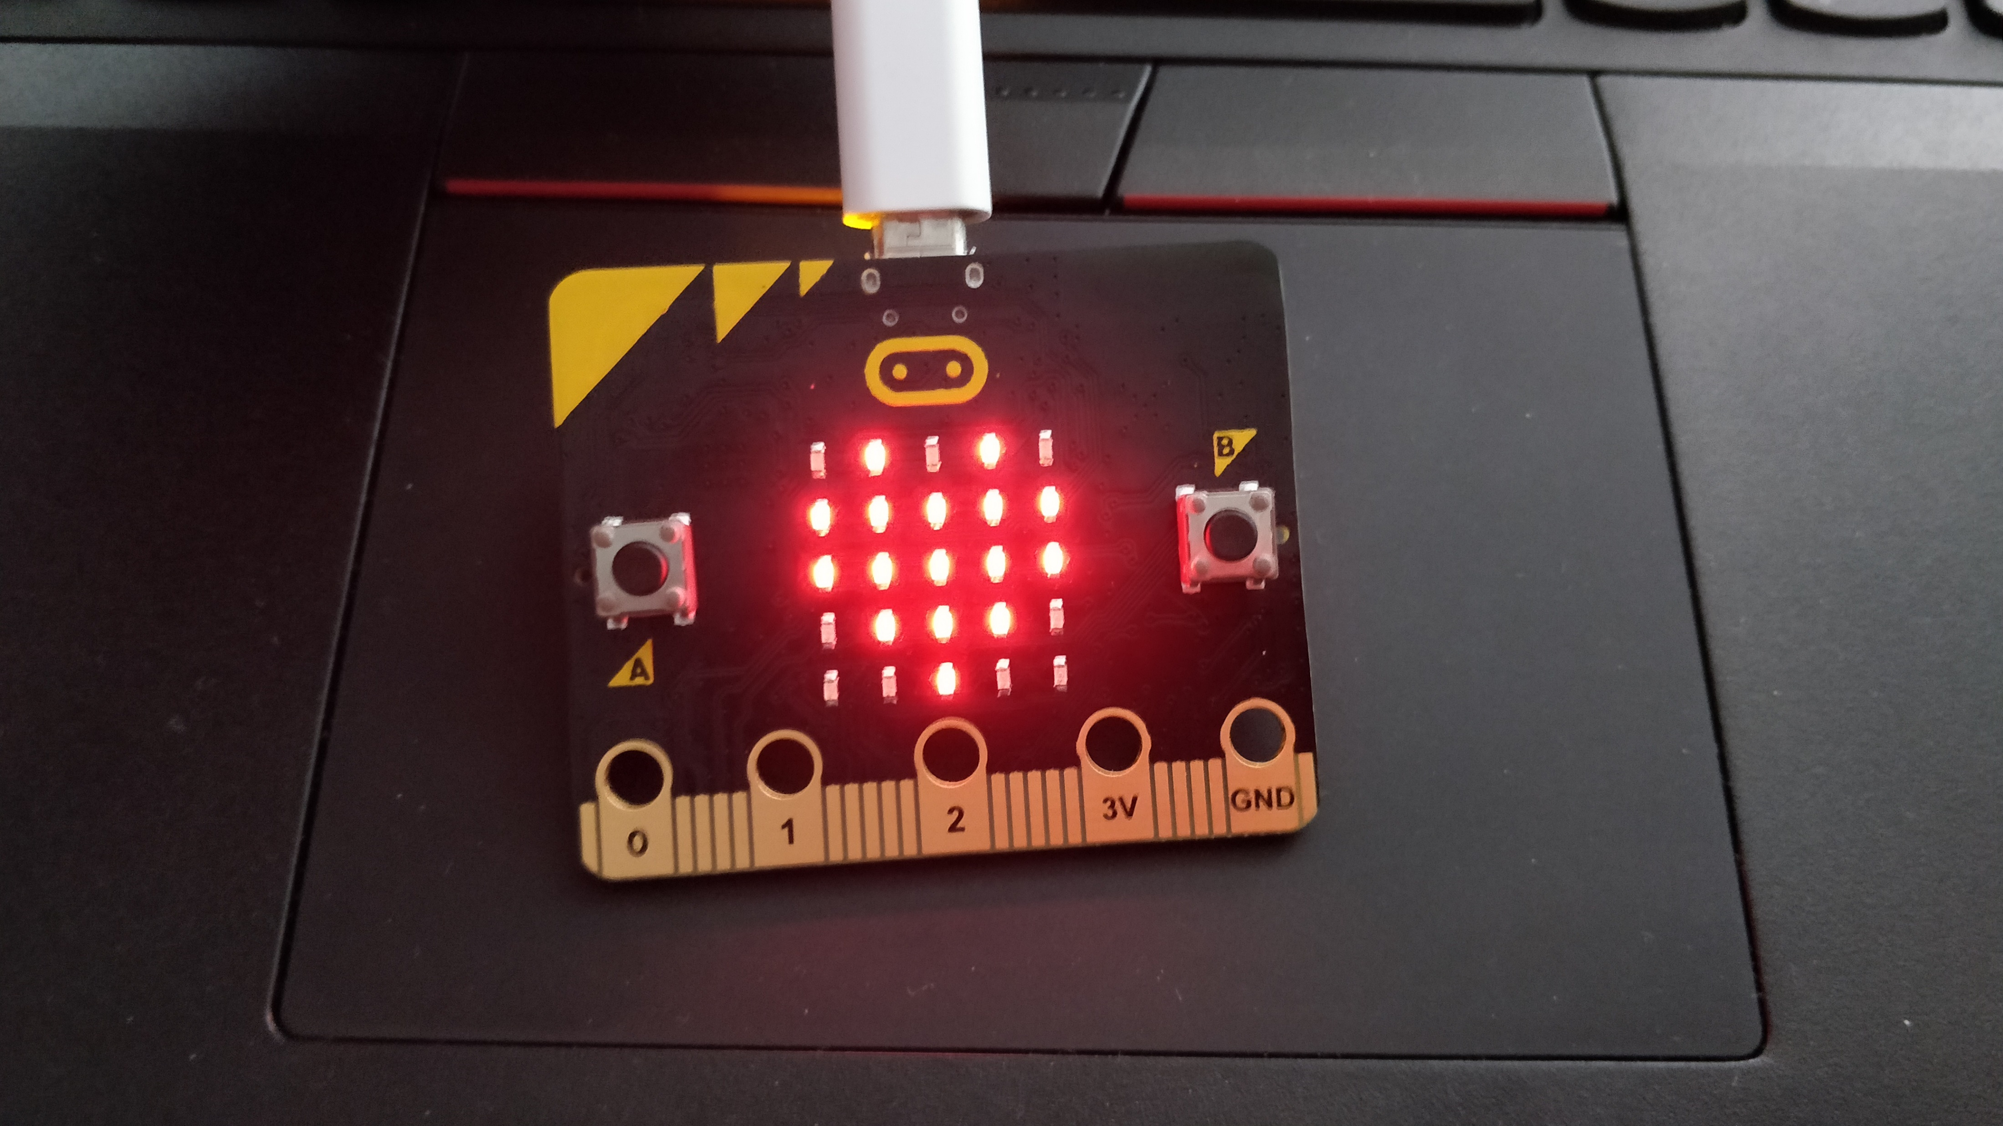
让我们来看看效果吧

Slide 21
那我们还能显示其他图像么？

Slide 22
当然可以！ 现在我们来尝试 让micro:bit显示其他图像吧！

Slide 23
micro:bit库内置图像：
Image.HEART_SMALL、Image.HAPPY、Image.SMILE、Image.SAD、Image.CONFUSED、Image.ANGRY、Image.ASLEEP、Image.SURPRISED、Image.SILLY、Image.FABULOUS、Image.MEH、Image.YES、Image.NO、Image.CLOCK12、Image.CLOCK11、Image.CLOCK10、Image.CLOCK9、Image.CLOCK8、Image.CLOCK7, Image.CLOCK6, Image.CLOCK5, Image.CLOCK4, Image.CLOCK3, Image.CLOCK2,Image.CLOCK1、Image.ARROW_N, Image.ARROW_NE, Image.ARROW_E, Image.ARROW_SE, Image.ARROW_S,Image.ARROW_SW, Image.ARROW_W, Image.ARROW_NW、Image.TRIANGLE、Image.TRIANGLE_LEFT、Image.CHESSBOARD、Image.DIAMOND、Image.DIAMOND_SMALL、Image.SQUARE、Image.SQUARE_SMALL、Image.RABBIT、Image.COW、Image.MUSIC_CROTCHET、Image.MUSIC_QUAVER、Image.MUSIC_QUAVERS、Image.PITCHFORK、Image.XMAS、Image.PACMAN、Image.TARGET、Image.TSHIRT、Image.ROLLERSKATE、Image.DUCK、Image.HOUSE、Image.TORTOISE、Image.BUTTERFLY、Image.STICKFIGURE、Image.GHOST、Image.SWORD、Image.GIRAFFE、Image.SKULL、Image.UMBRELLA、Image.SNAKE、Image.ALL_CLOCKS、Image.ALL_ARROWS

Slide 24
可能有人会问 这些图像都不是我想要的 我想要自己画

Slide 25
可以！ 满足你！

Slide 26
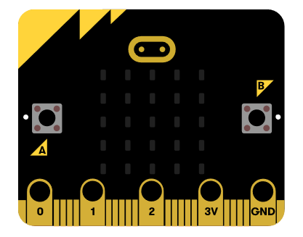
现在让我们自己来创造图像吧！
我们知道micro:bit中间的点阵是5*5的
那就是有5行5列
我们需要将图像分解成一行一行

Slide 27
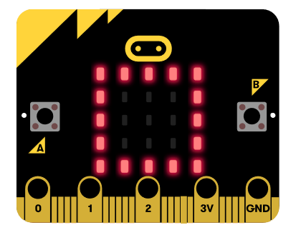
分解图像
例如，正方形分解之后就是
99999:90009:90009:90009:99999
每输入完一行就使用“:”换行
数字9代表亮度，可以调节亮度为1~9
1是最暗，9是最亮
那么，正方形图像就是
Image("99999:90009:90009:90009:99999")

Slide 28
现在我们知道 正方形是Image("99999:90009:90009:90009:99999") 但是怎么显示它呢？

Slide 29
老师，我知道！ display.show(Image("99999:90009:90009:90009:99999"))

Slide 30
这样是不是太长了？

Slide 31
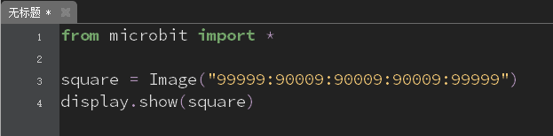
显示正方形图像
我们先使用一个变量保存Image("99999:90009:90009:90009:99999")
square = Image("99999:90009:90009:90009:99999")
然后再显示square
display.show(square)

Slide 32
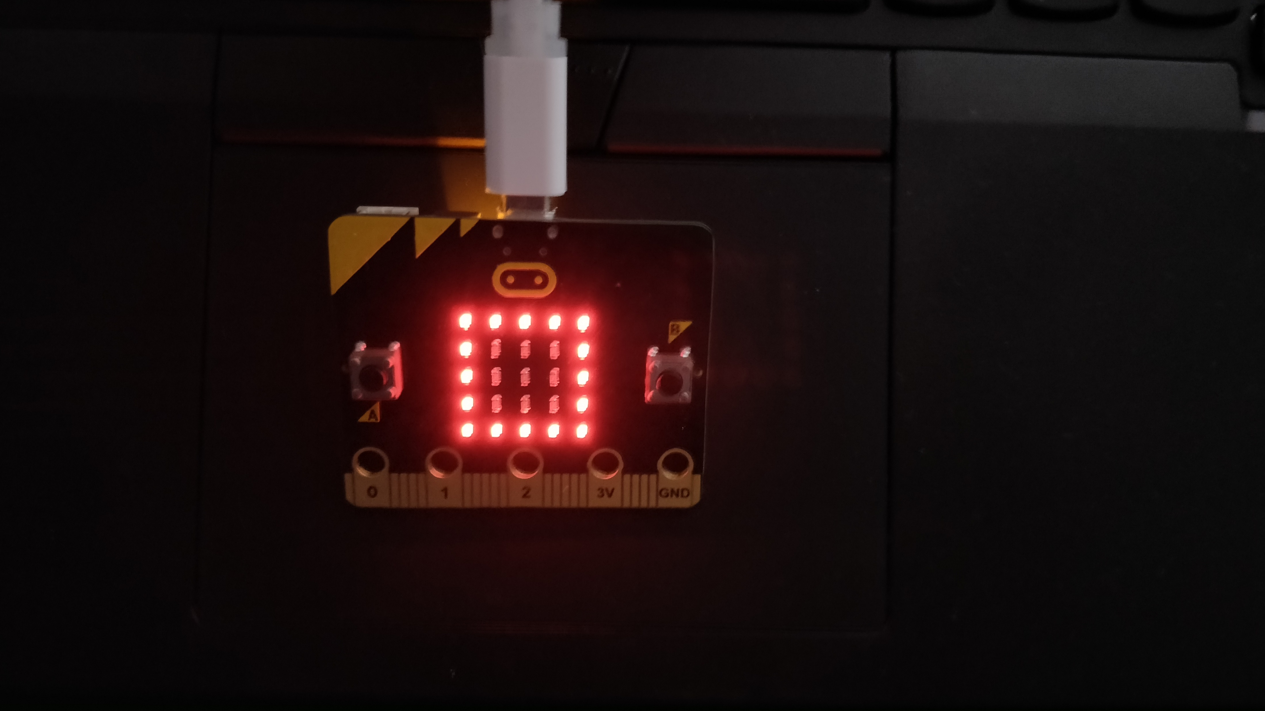
最后我们点击刷入就可以查看结果了

Slide 33
现在我们可以创作更多的图像啦~

